Slide 1
Муниципальное общеобразовательное учреждение «Фёдоровская основная школа им. Л.В. Виноградова» Ясногорского района Тульской области
«Культура и быт Петровской Руси :
традиции и новации»
Директор МОУ «Фёдоровская ОШ» М.С. Чепанова
Руководитель школьного музея Н.Л. Быкова

Slide 2
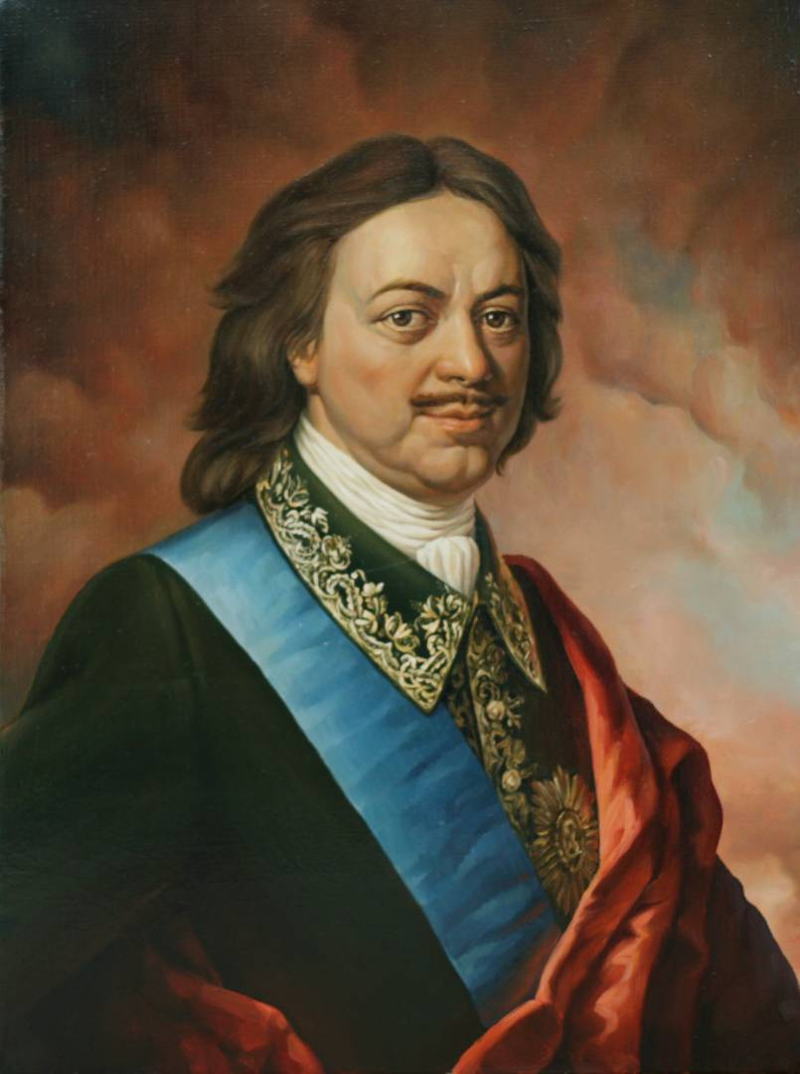
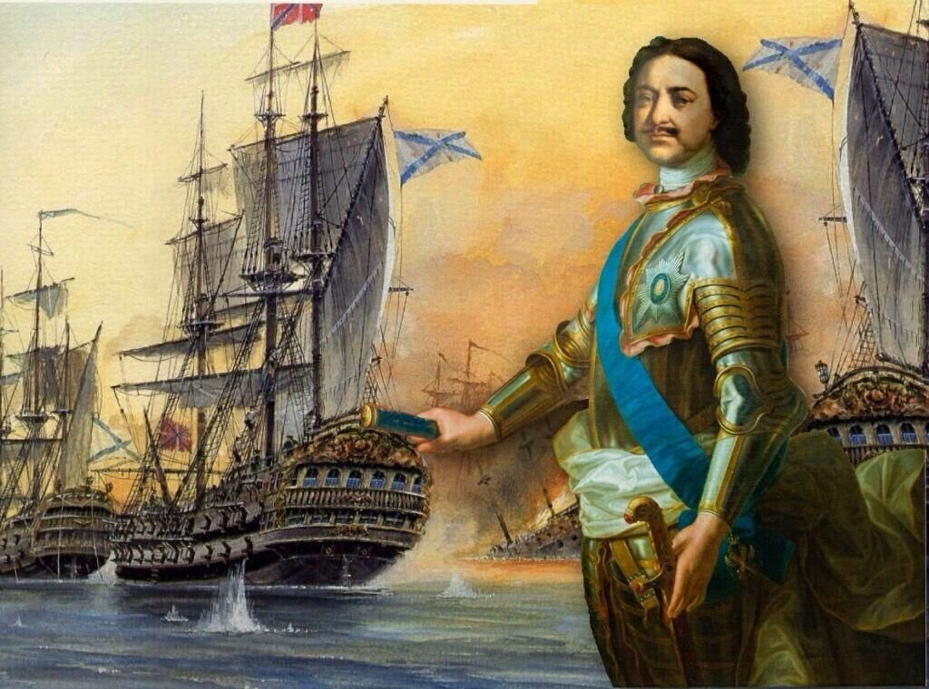
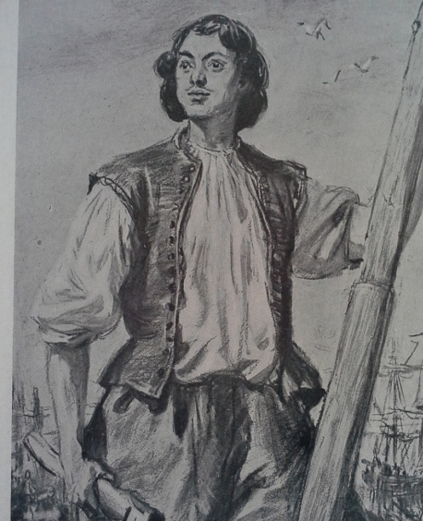
«То академик, то герой, То мореплаватель, то плотник – Он всеобъемлющей душой, На троне вечный был работник».

Slide 3
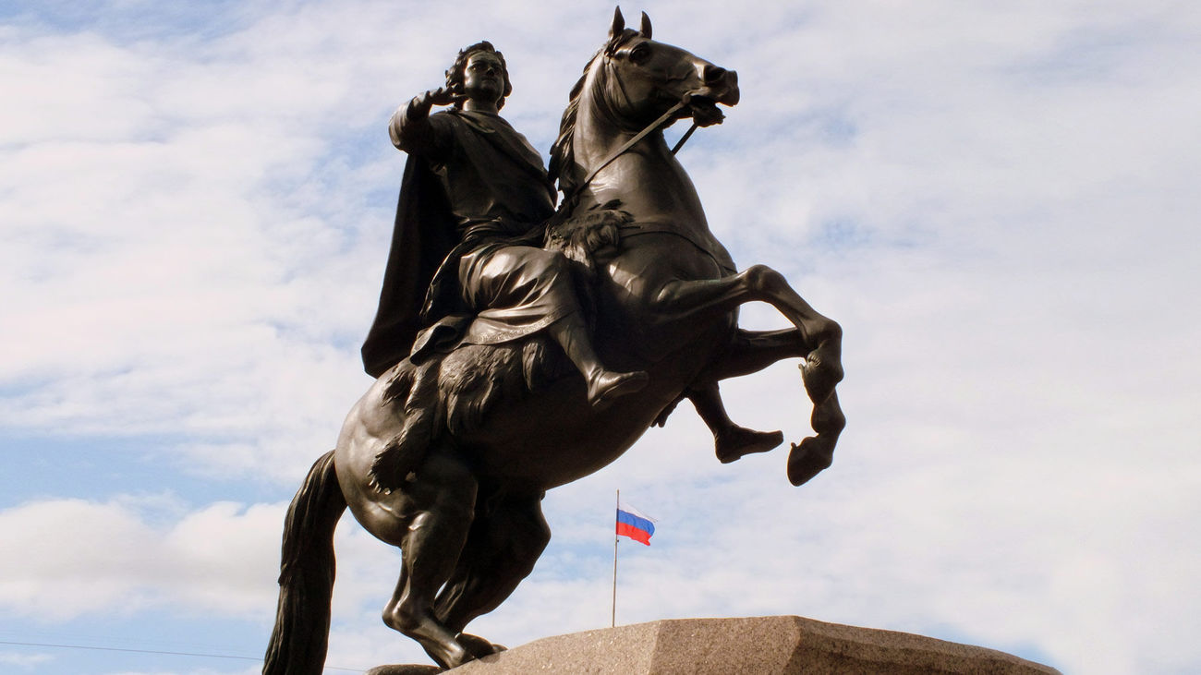
Петр I , позднее прозванный Великим, за время своего правления не только создал Российскую империю, но и провел столь стремительную и всеобъемлющую модернизацию, что установленные им правила, просуществовали до революции 1917 года, то есть два века. А многие внедренные им новшества вообще сохранились до наших дней и сейчас трудно даже представить, что их когда-то не существовало или они существовали в принципиально ином виде.

Slide 4
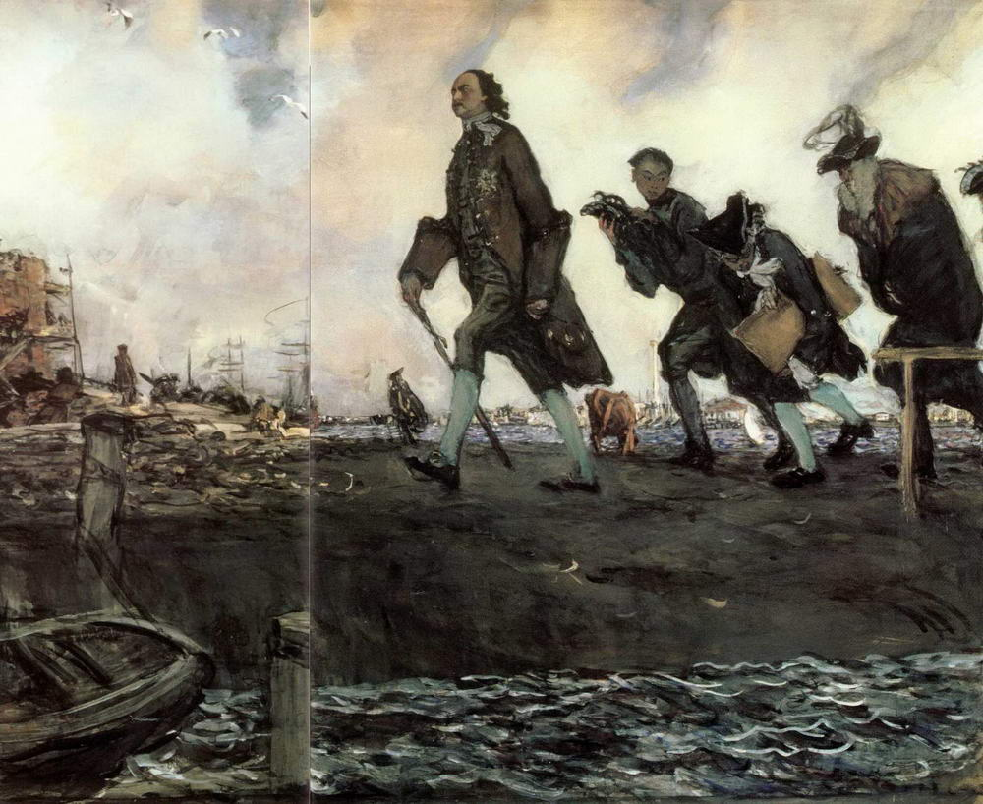
Понимая, что Россия во многом отстала от развитых стран Европы, в 1697 г. Петр сам вместе со своими сподвижниками от- правляется в Европу с Великим посольством. Петр понимает, что России необходимы реформы в сферах экономики , управления, образования ,а так же равноправные деловые отношения с европейскими странами. А такие отношения возможны только при равном уровне бытовой культуры. По возвращении в Россию , Петр начинает с невиданным размахом вводить различные новшества в повседневную жизнь России и быт российского дворянства.

Slide 5
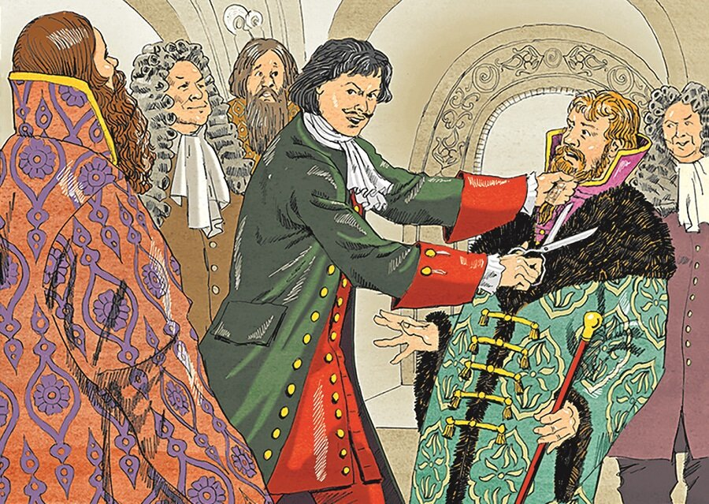
После посещения Западной Европы царь Петр просто преисполнен грандиозными идеями по переустройству русского быта. Народная мудрость «встречают по одежке» вышла народу боком, поскольку самодержец решил эту самую одежку своих подданных изменить.
Сделано это было для того, чтобы русских на Западе принимали за своих и общались с ними на равных. Поскольку отличительной чертой русского человека была косматая борода, монарх первым делом распорядился своих подданных побрить. Текст соответствующего указа от 1698 года до наших дней не сохранился, но именно он положил начало изменению облика русского дворянства.

Slide 6
Внешний облик
Когда Петр I начал стричь бороды боярам и укорачивать их длиннополые кафтаны, люди поначалу восприняли это как сумасбродство молодого монарха. Но они ошибались. Петр действительно начал широкую программу культурных преобразований.
Уже в 1700 г. у ворот Кремля были выставлены манекены с образцами новой одежды. Жестко и решительно царь начал менять внешний облик людей.
В жизнь дворян и горожан стали вводиться не только одежда и обувь европейских образцов (польских, венгерских, французских, немецких) но и парики.

Slide 7
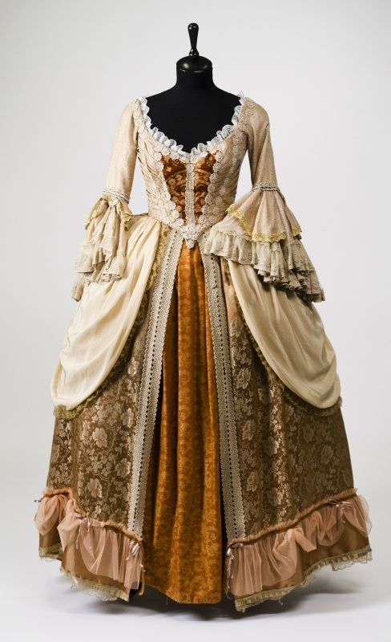
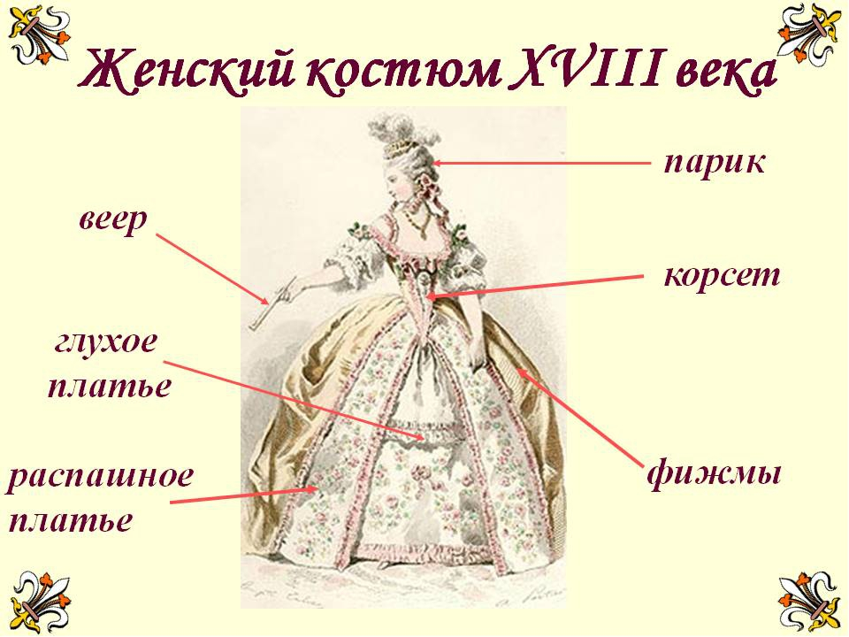
По указу Петра I в 1700 г. дворянам и горожанам было запрещено ношение старого русского костюма и вместо него были установлены следующие формы: для мужчин — короткий прилегающий кафтан и камзол, кюлоты, длинные чулки и башмаки с пряжками, белый парик или напудренные волосы, бритое лицо; для женщин — широкая каркасная юбка, плотно облегающий лиф (корсаж) с глубоким декольте, парик и туфли на высоких каблуках, яркая декоративная косметика (румяна и белила).

Slide 8
Ассамблея
Царь Пётр I вводит ассамблеи. В указе говорится, что это слово — французское. Ранее на пирах присутствовали только мужчины, а на ассамблеи надлежало являться с женами и дочерьми. Вводя ассамблеи, Петр навсегда покончил с изоляцией женщин в теремах. На ассамблеях танцевали, вели светские разговоры и дружеские беседы, обменивались мнениями, пили ранее неизвестный в России напиток — кофе, курили трубки с табаком по европейскому обычаю, играли в шашки и шахматы.
Каждый петербургский вельможа хотя бы один раз в году (а то и чаще) должен был устроить в своём доме ассамблею, выставить угощение, обеспечить залу для танцев, комнаты для отдыха, игр и бесед. Позже ассамблеи преобразовываются в балы.

Slide 9
Для молодых дворян в 1717 году был издан своеобразный учебник-наставление «Юности честное зерцало, или Показание к житейскому обхождению», подготовленный по приказу императора. В основе издания − свод правил, которые, по замыслу Петра Первого, были предназначены детям дворян для их обучения этикету и хорошим манерам

Slide 10
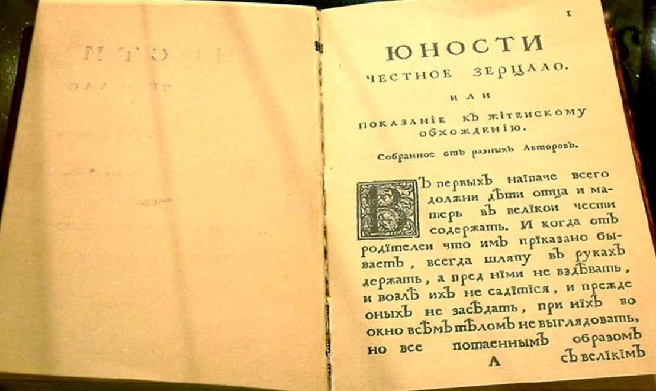
Из книги «Юности честное зерцало»:
«Руки твои да не лежат долго на тарелке, ногами везде не мотай, не утирай губ рукою, но полотенцем… Не облизывай перстов и не грызи костей, но обрежь ножом. Зубов ножом не чисти, но зубочисткою…Ешь, что пред тобой лежит, а инде не хватай. Над ествою не чавкай как свинья и головы не чеши; не проглотив куска, не говори».

Slide 11
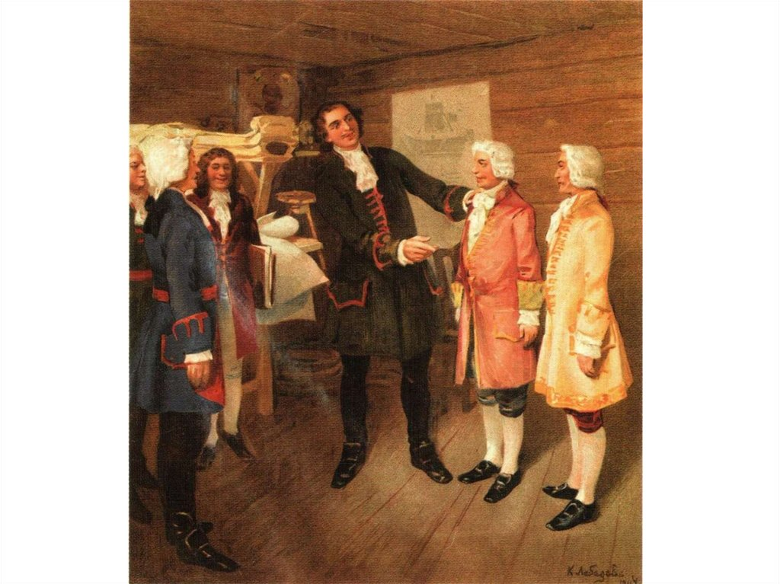
20 января 1714 г Петром был издан указ, запрещающий дворянам мужского пола вступать в брак, не постигнув основ знаний, необходимых для службы. С тех пор высшее образование стало пользоваться значительно большей популярностью. По распоряжению императора юные дворяне отправлялись на обучение за границу за счёт государства. В России, на тот момент, катастрофически не хватало образованных кадров – управленцев, военных, государственных деятелей.Чуть позже в России стали появляться школы для дворянских детей.

Slide 12
В бурную эпоху, когда "Россия молодая мужала с гением Петра", одним из многочисленных нововведений царя-реформатора стало издание первой русской печатной газеты. 16 декабря 1702 года Петр I подписал указ о создании «Ведомостей»

Slide 13
9 января 1710 года Петр I издал указ о введении для печатной продукции нового гражданского шрифта. Из алфавита были исключены несколько устаревших букв, дизайн оставшихся подвергся модернизации, и, кроме того, появилась буква «э»

Slide 14
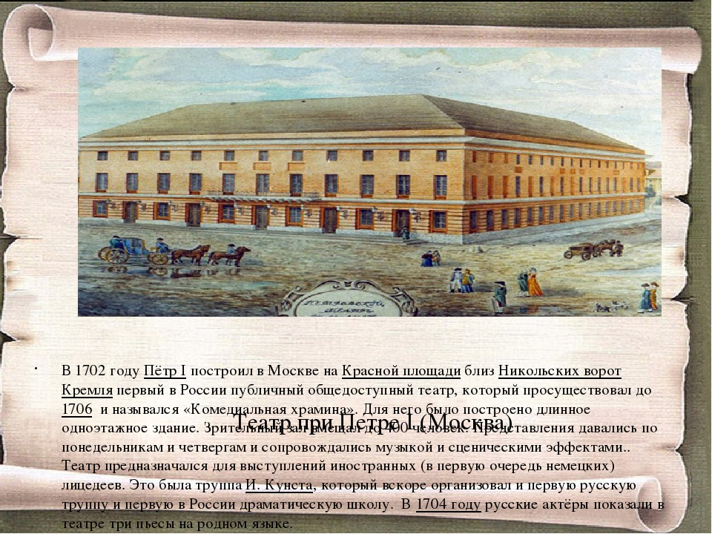
В 1702 году при Петре Первом был открыт первый в России публичный общедоступный театр в Москве.Он назывался «Комедиальная Храмина». Вскоре театры стали появляться и других городах России.

Slide 15
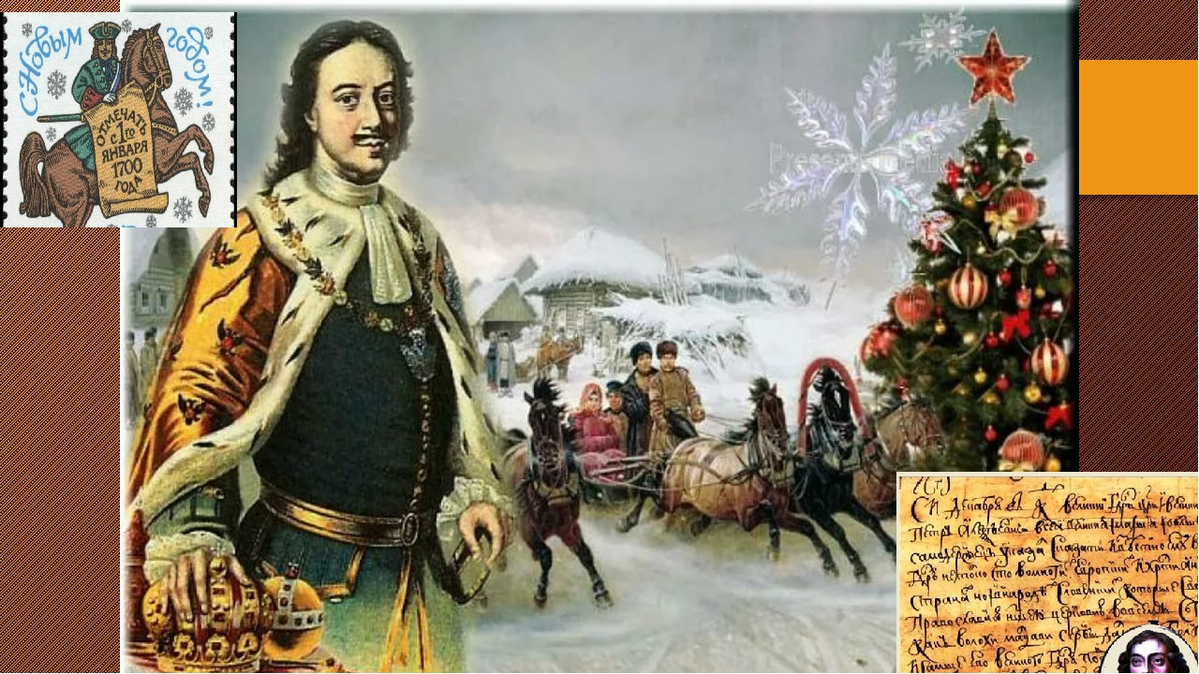
19 декабря 7208 года Петр I подписал указ о реформе календаря в России и ввел европейское летоисчесление : вместо 1 января 7208 г. «от сотворения мира» - 1 января 1700 года от Рождества Господа Бога и Спаса нашего Иисуса Христа. Но для церкви Петр разрешил сохранить старое летоисчисление. В Россию пришли елка, Дед Мороз, январские новогодние праздники.
.

Slide 16
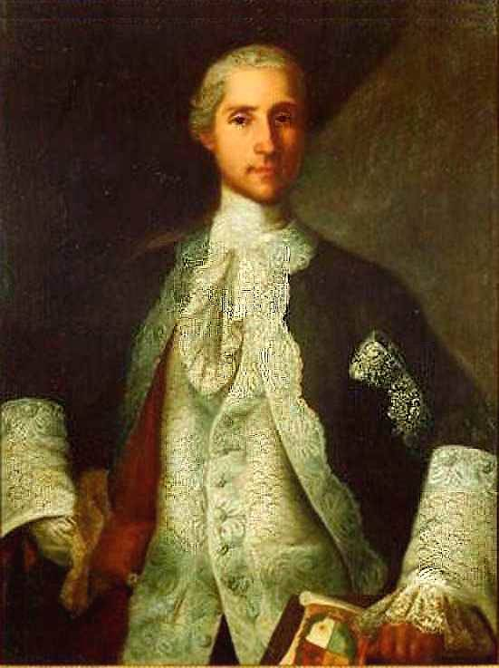
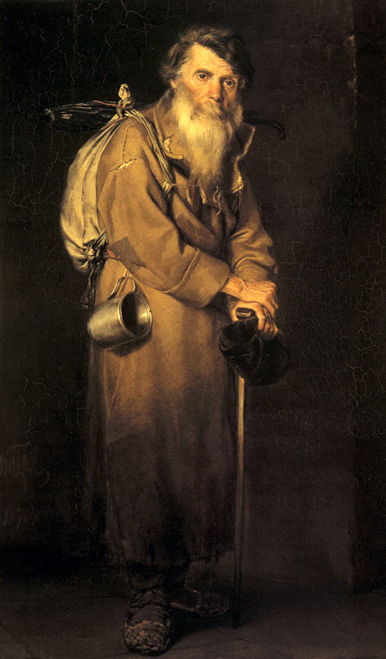
Две русские культуры
Петровские преобразования в сфере культуры не коснулись массы крестьянства и городских низов. Крестьян не затронули ни образование, ни изменения в быту. Культура простонародья оставалась традиционной. Деревенская жизнь, в отличие от дворянской, шла, как и прежде, согласно вековым обычаям . Крестьянский мальчик с 8—9 лет приучался к крестьянскому труду, а девочки — прясть, вышивать, ткать, доить корову, стряпать.

Slide 17
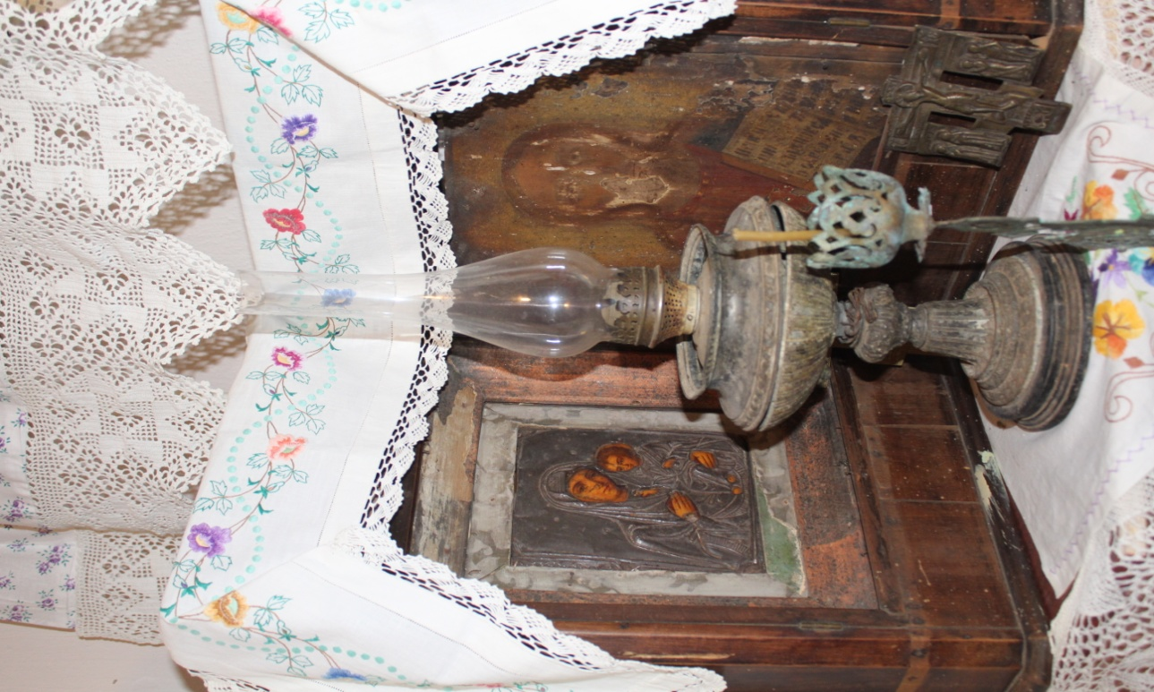
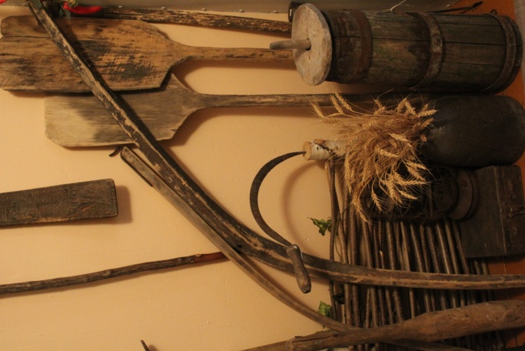
Предметы крестьянского быта представлены и в одной из экспозиций нашего школьного музея, которая так и называется « Жизнь и быт местных крестьян.»
Материалы данной экспозиции используются при подготовке к урокам истории, литературы, внеклассных мероприятий, а также на экскурсиях, которые мы проводим для гостей нашего музея.

Slide 18
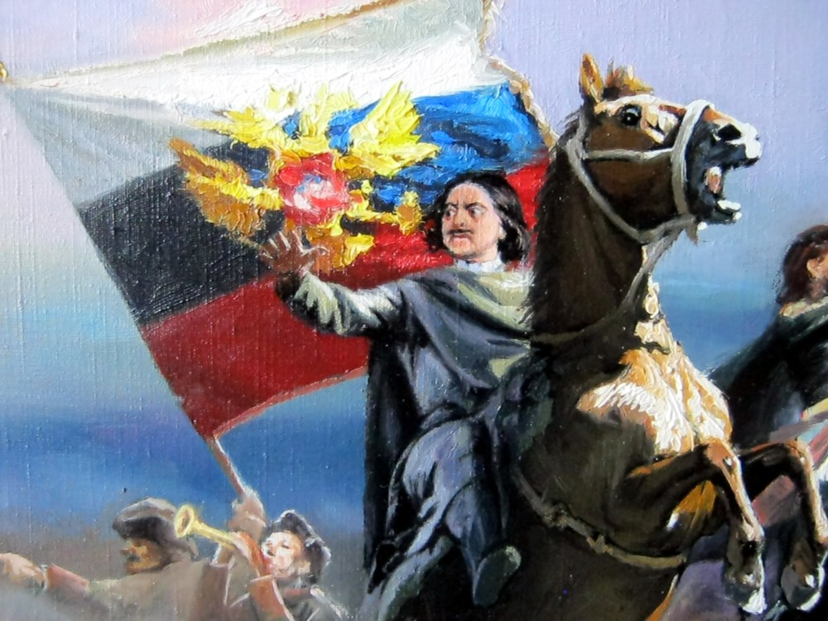
Эпоха Петра I (1682-1725) явилась переломной в истории нашей страны. Пожалуй, почти невозможно отыскать такую сферу, которая не претерпела бы изменений , вызванных энергией деятельного царя. Петровская реформа, глобальные изменения в жизни российского общества дали сильнейший импульс для развития России в дальнейшем.

